Slide 1

Depuración y Defragmentación
de memoria

Slide 2
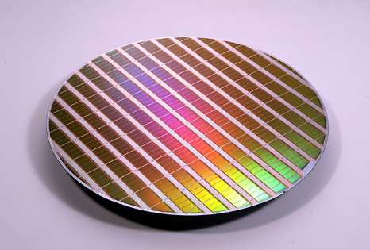
¿Cómo administra memoria Python?

Slide 3
¿Cómo administra memoria Python?
Malloc

Slide 4
¿Cómo administra memoria Python?
Malloc

Slide 5
¿Cómo administra memoria Python?

Slide 6
¿Cómo administra memoria Python?
Pools

Slide 7
¿Cómo administra memoria Python?
Pools
  Enteros
  Flotantes

Slide 8
¿Cómo administra memoria Python?
Pools
  Enteros
  Flotantes
Listas libres

Slide 9
¿Cómo administra memoria Python?
Pools
  Enteros
  Flotantes
Listas libres
  Tuplas

Slide 10
¿Cómo administra memoria Python?
Pools
  Enteros
  Flotantes
Listas libres
  Tuplas
  Listas

Slide 11
¿Cómo administra memoria Python?
Pools
  Enteros
  Flotantes
Listas libres
  Tuplas
  Listas
  Frames
    Sí, los frames son objetos y hay que administrarlos

Slide 12
¿Cómo administra memoria Python?
Pools
  Enteros
  Flotantes
Listas libres
  Tuplas
  Listas
  Frames
    Sí, los frames son objetos y hay que administrarlos
  Unicode

Slide 13
¿Cómo administra memoria Python?
Pools
  Enteros
  Flotantes
Listas libres
  Tuplas
  Listas
  Frames
    Sí, los frames son objetos y hay que administrarlos
  Unicode
Arenas

Slide 14
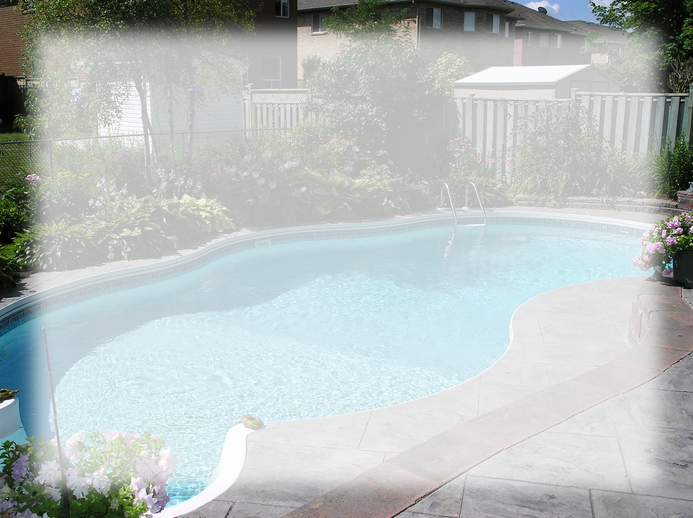
Pools
Libre
Usado
100 bytes
Se usa el campo ob_type del objeto para formar una lista enlazada de objetos libres.
Foto por Vic Brincat CC-BY

Slide 15
Pools
Libre
Usado
Se usa el campo ob_type del objeto para formar una lista enlazada de objetos libres.
Foto por Vic Brincat CC-BY

Slide 16

Listas libres
Libre
Se usa el campo ob_type del objeto para formar una lista enlazada de objetos libres...
...pero desperdigados por toda la memoria
Foto por Elcobbola CC-BY-SA

Slide 17
Listas libres (de tuplas)
Libre
Libre
Para las tuplas, que son demasiaaaaaado comunes, hay varias listas libres agrupadas por tamaño de la tupla
Foto por Elcobbola CC-BY-SA

Slide 18

¿Arenas?

Slide 19
¿Arenas?
Objetos grandes:
  Van directo a malloc

Slide 20
¿Arenas?
Objetos grandes:
  Van directo a malloc
Objetos pequeños:
  Para cada tamaño, una lista de pools
  Cada pool con su lista libre
  Cada pool de 4K

Slide 21
Negro es
usado
Fragmentación
Mucho espacio libre
pero discontiguo
no entran objetos grandes
Blanco es
libre

Slide 22
Fragmentación
El tamaño virtual de la aplicación crece desproporcionadamente al tamaño efectivo
Baja la performance por peor localidad de referencia.
En casos extremos thrashing, y hasta OOM

Slide 23
Fragmentación
Python
>>> l = []
>>> for i in xrange(1,100):
... ll = [ " " * i * 16 for j in xrange(1000000 / i) ]
... ll = ll[::2]
... l.extend(ll)
... print sum(map(len,l))
...
8000000
16000000
…
792005616
>>>
top
10467 claudiof 20 0 1676m 1.6g 1864 S 0 82.7 1:17.07 python

Slide 24
Fragmentación
Python
>>> del l
top
10467 claudiof 20 0 1532m 1.5g 1864 S 0 75.6 1:17.96 python

Slide 25
Fragmentación
Python
>>> l = []
>>> for i in xrange(1,100):
... ll = [ " " * i * 16 for j in xrange(1000000 / i) ]
... ll = ll[::2]
... l.extend(ll)
... print sum(map(len,l))
...
8000000
16000000
…
792005616
>>>
top
10467 claudiof 20 0 1676m 1.6g 1864 S 0 82.8 2:33.39 python

Slide 26
Fragmentación
Python
>>> del l
top
10467 claudiof 20 0 1664m 1.6g 1876 S 0 82.1 5:12.27 python

Slide 27
Fragmentación
Python
>>> del l
>>> del ll
top
10467 claudiof 20 0 1664m 1.6g 1876 S 0 82.1 5:12.28 python

Slide 28
Fragmentación
Python
>>> print “WTF!\n” * 5
WTF!
WTF!
WTF!
WTF!
WTF!
>>>
top
10467 claudiof 20 0 1664m 1.6g 1876 S 0 82.1 5:12.28 python

Slide 29
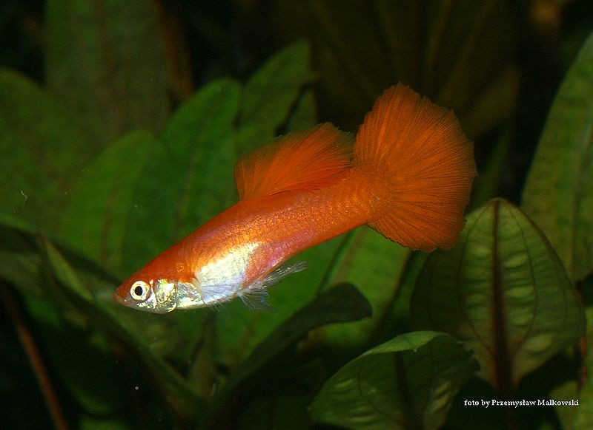
From guppy import heapy

Slide 30
From guppy import heapy
Ésto es un guppy

Slide 31
From guppy import heapy
Python
>>> from guppy import hpy
>>> hp = hpy()
>>> heap1 = hp.heap()
Guppy.heapy
>>> hp.heap()
Partition of a set of 23778 objects. Total size = 1760692 bytes.
Index Count % Size % Cumulative % Kind (class / dict of class)
0 10642 45 696652 40 696652 40 str
1 5432 23 196864 11 893516 51 tuple
2 345 1 112968 6 1006484 57 dict (no owner)
3 1546 7 105128 6 1111612 63 types.CodeType
4 66 0 104592 6 1216204 69 dict of module
5 174 1 93168 5 1309372 74 dict of type
6 194 1 86040 5 1395412 79 type
7 1472 6 82432 5 1477844 84 function
8 124 1 67552 4 1545396 88 dict of class
9 1027 4 36972 2 1582368 90 __builtin__.wrapper_descriptor

Slide 32
From guppy import heapy
Python
>>> from guppy import hpy
>>> hp = hpy()
>>> heap1 = hp.heap()
Guppy.heapy
>>> hp.heap()
Partition of a set of 23778 objects. Total size = 1760692 bytes.
Index Count % Size % Cumulative % Kind (class / dict of class)
0 10642 45 696652 40 696652 40 str
1 5432 23 196864 11 893516 51 tuple
2 345 1 112968 6 1006484 57 dict (no owner)
3 1546 7 105128 6 1111612 63 types.CodeType
4 66 0 104592 6 1216204 69 dict of module
5 174 1 93168 5 1309372 74 dict of type
6 194 1 86040 5 1395412 79 type
7 1472 6 82432 5 1477844 84 function
8 124 1 67552 4 1545396 88 dict of class
9 1027 4 36972 2 1582368 90 __builtin__.wrapper_descriptor
Esto consume python
Simplemente al iniciar
(en objetos)

Slide 33
From guppy import heapy
Python
>>> l = []
>>> for i in xrange(1,100):
... …
Guppy.heapy
>>> hp.heap()
Partition of a set of 2612542 objects. Total size = 866405844 bytes.
Index Count % Size % Cumulative % Kind (class / dict of class)
0 2599386 99 854833304 99 854833304 99 str
1 132 0 10516640 1 865349944 100 list
2 5433 0 197064 0 865547008 100 tuple
3 351 0 113784 0 865660792 100 dict (no owner)
4 1547 0 105196 0 865765988 100 types.CodeType
5 67 0 105112 0 865871100 100 dict of module
6 174 0 93168 0 865964268 100 dict of type
7 194 0 86040 0 866050308 100 type
8 1472 0 82432 0 866132740 100 function
9 124 0 67552 0 866200292 100 dict of class

Slide 34
From guppy import heapy
Python
>>> del l
>>> del ll
Guppy.heapy
>>> hp.heap()
Partition of a set of 23844 objects. Total size = 1765236 bytes.
Index Count % Size % Cumulative % Kind (class / dict of class)
0 10690 45 698996 40 698996 40 str
1 5433 23 197068 11 896064 51 tuple
2 351 1 113784 6 1009848 57 dict (no owner)
3 1547 6 105196 6 1115044 63 types.CodeType
4 67 0 105112 6 1220156 69 dict of module
5 174 1 93168 5 1313324 74 dict of type
6 194 1 86040 5 1399364 79 type
7 1472 6 82432 5 1481796 84 function
8 124 1 67552 4 1549348 88 dict of class
9 1027 4 36972 2 1586320 90 __builtin__.wrapper_descriptor

Slide 35
From guppy import heapy
WTF?
Heapy nos dice que python ocupa de nuevo 1.7MB
Sucede que de hecho, el resto es espacio “libre”
(libre para python, no para el sistema operativo)
Guppy.heapy
>>> hp.heap()
Partition of a set of 23844 objects. Total size = 1765236 bytes.
Index Count % Size % Cumulative % Kind (class / dict of class)
0 10690 45 698996 40 698996 40 str
1 5433 23 197068 11 896064 51 tuple
2 351 1 113784 6 1009848 57 dict (no owner)
3 1547 6 105196 6 1115044 63 types.CodeType
4 67 0 105112 6 1220156 69 dict of module
5 174 1 93168 5 1313324 74 dict of type
6 194 1 86040 5 1399364 79 type
7 1472 6 82432 5 1481796 84 function
8 124 1 67552 4 1549348 88 dict of class
9 1027 4 36972 2 1586320 90 __builtin__.wrapper_descriptor

Slide 36
From guppy import heapy
WTF?
Heapy nos dice que python ocupa de nuevo 1.7MB
Sucede que de hecho, el resto es espacio “libre”
(libre para python, no para el sistema operativo)
Confirmando la teoría
>>> from guppy import hpy
>>> hp = hpy()
>>> heap1 = hp.heap()
>>> # experimento
>>> heap2 = hp.heap()
>>> cosas_nuevas = heap2 – heap1
>>> del l, ll
>>> basura = heap3 – heap1

Slide 37
From guppy import heapy
WTF?
Vemos lo que creó nuestro experimento
Guppy.heapy
>>> cosas_nuevas
Partition of a set of 2588725 objects. Total size = 864642976 bytes.
Index Count % Size % Cumulative % Kind (class / dict of class)
0 2588706 100 854134668 99 854134668 99 str
1 2 0 10506304 1 864640972 100 list
2 6 0 816 0 864641788 100 dict (no owner)
3 2 0 676 0 864642464 100 types.FrameType
4 2 0 272 0 864642736 100 dict of guppy.etc.Glue.Owner
5 1 0 68 0 864642804 100 types.CodeType
6 2 0 64 0 864642868 100 guppy.etc.Glue.Owner
7 2 0 64 0 864642932 100 tuple
8 1 0 32 0 864642964 100 exceptions.KeyboardInterrupt
9 1 0 12 0 864642976 100 int

Slide 38
From guppy import heapy
WTF?
¿Sólo 850M de cadenas?
¿y los otros 800M para completar los 1.6G?
Guppy.heapy
>>> cosas_nuevas
Partition of a set of 2588725 objects. Total size = 864642976 bytes.
Index Count % Size % Cumulative % Kind (class / dict of class)
0 2588706 100 854134668 99 854134668 99 str
1 2 0 10506304 1 864640972 100 list
2 6 0 816 0 864641788 100 dict (no owner)
3 2 0 676 0 864642464 100 types.FrameType
4 2 0 272 0 864642736 100 dict of guppy.etc.Glue.Owner
5 1 0 68 0 864642804 100 types.CodeType
6 2 0 64 0 864642868 100 guppy.etc.Glue.Owner
7 2 0 64 0 864642932 100 tuple
8 1 0 32 0 864642964 100 exceptions.KeyboardInterrupt
9 1 0 12 0 864642976 100 int

Slide 39
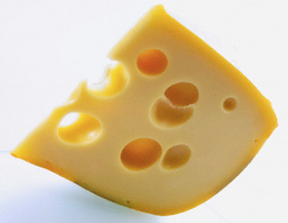
From guppy import heapy
WTF?
¿Sólo 850M de cadenas?
¿y los otros 800M para completar los 1.6G?
Así se ve nuestra memoria

Slide 40
From guppy import heapy
WTF?
A ver qué pasa luego de dereferenciar todo...
Guppy.heapy
>>> basura
Partition of a set of 29 objects. Total size = 2520 bytes.
Index Count % Size % Cumulative % Kind (class / dict of class)
0 6 21 816 32 816 32 dict (no owner)
1 2 7 748 30 1564 62 types.FrameType
2 10 34 364 14 1928 77 str
3 2 7 272 11 2200 87 dict of guppy.etc.Glue.Owner
4 2 7 80 3 2280 90 __builtin__.weakref
5 1 3 68 3 2348 93 types.CodeType
6 2 7 64 3 2412 96 guppy.etc.Glue.Owner
7 2 7 64 3 2476 98 tuple
8 1 3 32 1 2508 100 exceptions.KeyboardInterrupt
9 1 3 12 0 2520 100 int

Slide 41
From guppy import heapy
¡Ahá!
¡Esto es importante!
Esos 29 objetos evitan que se pueda achicar el heap.
Guppy.heapy
>>> basura
Partition of a set of 29 objects. Total size = 2520 bytes.
Index Count % Size % Cumulative % Kind (class / dict of class)
0 6 21 816 32 816 32 dict (no owner)
1 2 7 748 30 1564 62 types.FrameType
2 10 34 364 14 1928 77 str
3 2 7 272 11 2200 87 dict of guppy.etc.Glue.Owner
4 2 7 80 3 2280 90 __builtin__.weakref
5 1 3 68 3 2348 93 types.CodeType
6 2 7 64 3 2412 96 guppy.etc.Glue.Owner
7 2 7 64 3 2476 98 tuple
8 1 3 32 1 2508 100 exceptions.KeyboardInterrupt
9 1 3 12 0 2520 100 int

Slide 42
From guppy import heapy
¡Ahá!
¡Esto es importante!
Esos 29 objetos evitan que se pueda achicar el heap.
Normalmente el heap varía así:

Slide 43
From guppy import heapy
¡Ahá!
¡Esto es importante!
Esos 29 objetos evitan que se pueda achicar el heap.
Normalmente el heap varía así:

Slide 44
From guppy import heapy
¡Ahá!
¡Esto es importante!
Esos 29 objetos evitan que se pueda achicar el heap.
Normalmente el heap varía así:

Slide 45
From guppy import heapy
¡Ahá!
¡Esto es importante!
Esos 29 objetos evitan que se pueda achicar el heap.
Normalmente el heap varía así:

Slide 46
From guppy import heapy
¡Ahá!
¡Esto es importante!
Esos 29 objetos evitan que se pueda achicar el heap.
Normalmente el heap varía así:

Slide 47
From guppy import heapy
¡Ahá!
¡Esto es importante!
Esos 29 objetos evitan que se pueda achicar el heap.
Normalmente el heap varía así:
Oops

Slide 48

Guppy tips
No dejar basura por el piso
Barrer de vez en cuando
El cambio es bueno
La casa es para vivirla, la oficina es para trabajar

Slide 49


Guppy tips
No dejar basura por el piso
  Si se van a crear muchos objetos pequeños, crear los persistentes primero, y los transientes al final.
  Siempre que sea posible, preferir pocos objetos grandes a muchos objetos pequeños:
      Listas de strings → strings separados por comas*
      Listas de números → array.array o numpy
Barrer de vez en cuando
El cambio es bueno
La casa es para vivirla, la oficina es para trabajar
* o pipes, o enter, o lo que sea
Notes:
Incluye compilar todo el código antes de correrlo, pues compilar interna cadenas que se vuelven eternas.

Slide 50
Guppy tips
No dejar basura por el piso
Barrer de vez en cuando
  Si se mantienen caches con expiración, limpiar el caché regularmente para quitar elementos expirados
  A veces se puede “desfragmentar” la memoria, reconstruyendo estructuras persistentes como los cachés
El cambio es bueno
La casa es para vivirla, la oficina es para trabajar
* o pipes, o enter, o lo que sea

Slide 51
Guppy tips
No dejar basura por el piso
Barrer de vez en cuando
El cambio es bueno
  No crear estructuras eternas.
  Los caches siempre expiran.
  Los threads se renuevan.
La casa es para vivirla, la oficina es para trabajar

Slide 52
Guppy tips
No dejar basura por el piso
Barrer de vez en cuando
El cambio es bueno
La casa es para vivirla, la oficina es para trabajar
  Siempre que sea posible, realizar tareas intensivas en memoria en un subproceso, que al terminar libera la memoria y deja todo limpito y ordenado.
  El subproceso es la oficina, ahí se trabaja.
  El proceso padre es mi casa, ahí se vive.

Slide 53
¿Preguntas?

